Slide 1
Facultad de DERECHO Y CIENCIAS ECONÓMICAS Y EMPRESARIALES
BIENVENIDOS
Decanato Facultad de Derecho y CC. Económicas y Empresariales

Slide 2
¿Dónde está la Facultad?

Slide 3
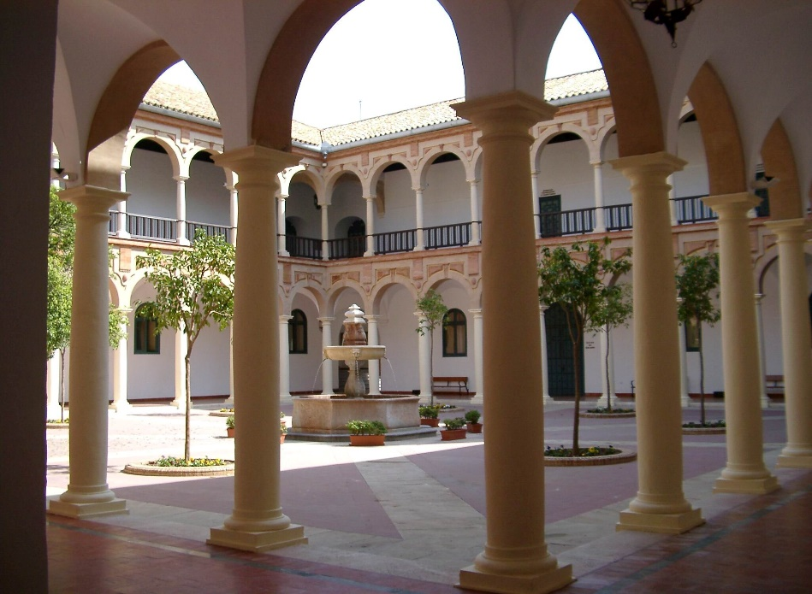
La Facultad de Derecho de la Universidad de Córdoba fue creada en 1980.
La sede de la Facultad ocupa el antiguo convento de los Carmelitas Calzados de la ciudad, remodelado para adecuarlo al servicio público que presta.
Dispone de un moderno edificio de nueva planta en contraste con su claustro barroco del siglo XVII.
Desde 2002/03 se imparte también la titulación de Administración de Empresas.

Slide 4
Titulaciones:
Grado en DERECHO: 4 años
Grado en ADMINISTRACIÓN Y DIRECCIÓN DE EMPRESAS (GADE): 4 años
Doble Grado de DERECHO Y ADMINISTRACIÓN Y DIRECCIÓN DE EMPRESAS (D+ADE): 5,5 años
Doble Grado de INGENIERÍA CIVIL y ADMINISTRACIÓN Y DIRECCIÓN DE EMPRESAS (IC +ADE): 5 años

Slide 5
Máster y Postgrados:
Máster en Abogacía
Máster en Profesorado Secundaria
Máster Asesoría Jurídica de Empresas
Máster en Comercio Exterior e Internacionalización de Empresas
Máster en Management and Business Administration (MBA)

Slide 6
Grado en Derecho
Carga lectiva total de 240 créditos (4 cursos) que incluye la realización de prácticas externas en diferentes entidades públicas y privadas.
Abogacía, procesos judiciales y administrativos, el asesoramiento y consejo en materias jurídicas a personas y empresas.
Otras profesiones jurídicas: asesoría jurídica, fiscal, laboral y de administración y gestión.
Administración pública: notaría, judicatura, fiscalía, abogado del estado, registro de la propiedad, carrera diplomática, y letrado de los distintos organismos públicos y secretarios de ayuntamiento.

Slide 7
Abogacía

Slide 8
Profesionales jurídicos en empresas

Slide 9
Administraciones Públicas

Slide 10
GRADO EN ADMINISTRACIÓN Y DIRECCIÓN DE EMPRESAS
Carga lectiva total de 240 créditos (4 cursos). En esta formación es recomendable realizar prácticas de empresa que le permitan al alumno utilizar los conocimientos aprendidos en organizaciones empresariales. Este es un grado que ofrece un gran número de salidas profesionales en empresas privadas, como profesional independiente o en la Administración pública.
La empresa privada, llevando tanto labores de gerencia y planificación o como conociendo los mecanismos para la creación de tu propia empresa o negocio
Profesionales ejerciendo labores de asesoría, consultoría, auditoría, tanto como asalariados o como profesionales independientes.
Administración pública se demanda esta titulación en puestos técnicos de la Administración del Estado, Comunidades Autónomas, Ayuntamientos y Empresas Públicas.

Slide 11
ITINERARIO CONJUNTO DE DERECHO Y ADMINISTRACIÓN DE EMPRESAS (5,5 AÑOS)
Derecho
Público
Privado
ADE
Organización de empresas
Estadística
Constitucional
Penal
Administrativo
Internacional Público
Tributario
D. Unión Europea
Seguridad Social
D. Trabajo
Civil
Contratos
D. Real
Familia y Sucesiones
Sociedades
Mercantil
Internacional
Economía
Marketing
Dirección de Recursos humanos
Dirección estratégica
Auditoria
Finanzas y contabilidad

Slide 12
ITINERARIO CONJUNTO DE DERECHO Y ADMINISTRACIÓN DE EMPRESAS (5,5 AÑOS)
Carga lectiva total de 412 créditos (5,5 cursos). En esta formación es recomendable realizar prácticas de empresa que le permitan al alumno utilizar los conocimientos aprendidos en el ámbito jurídico y/o empresarial.
Una titulación que ofrece todas las salidas profesionales del Grado en Derecho y del Grado en ADE.
Además, con la actual planificación docente, se permite al estudiante que en 5 años pueda terminar completamente uno de los dos grados si lo desea.

Slide 13
ITINERARIO CONJUNTO DE ADMINISTRACIÓN DE EMPRESAS E INGENIERÍA CIVIL (5 AÑOS)
Carga lectiva total de 382 créditos (5 cursos).
Una titulación ofrece todas las salidas profesionales del Grado en Ingeniería Civil y del Grado en ADE.
Puedes encontrar toda la información sobre este Doble Grado en el siguiente enlace:
http://www.uco.es/organiza/centros/EPSBelmez/es/grados/doble-grado-ing-civil-ade#info

Slide 14
MOVILIDAD NACIONAL E INTERNACIONAL

Slide 15
Programas Erasmus
Programas de movilidad Erasmus:
Para estudios de Grado
Más de 200 destinos en 18 países distintos (Alemania, Bélgica, Bulgaria, Croacia, Eslovaquia, Francia, Hungría, Italia, Lituania, Noruega, Polonia, Portugal, Reino Unido, República Checa, República Eslovaca, Rumanía, Suecia, Suiza)
Erasmus prácticas: prácticas y oportunidades laborales para toda Europa.

Slide 16
Programas UCO Global
Programa UCO Global
Destinos en América:
Canadá, Chile, Colombia, México, EEUU
UCO Global Asia
Corea, Japón, India
UCO Global Summer
Universidades de Utrecht, Kent, London School of Economics, Deutscher Akademischer Austauschdienst y más

Slide 17
Programa Santander Iberoamérica
El programa Santander Iberoamérica ofrece realizar estudios en universidades latinoamericanas como:
Universidad Buenos Aires, en Argentina.
Universidad Externado de Colombia, Colombia
Universidad de Puebla, Autónoma de México, de Baja California, en México.

Slide 18
Programa SICUE
Programa de movilidad a nivel nacional en universidades españolas. Algunas:
San Pablo CEU
Universidad de Salamanca
Universidad de Comillas

Slide 19
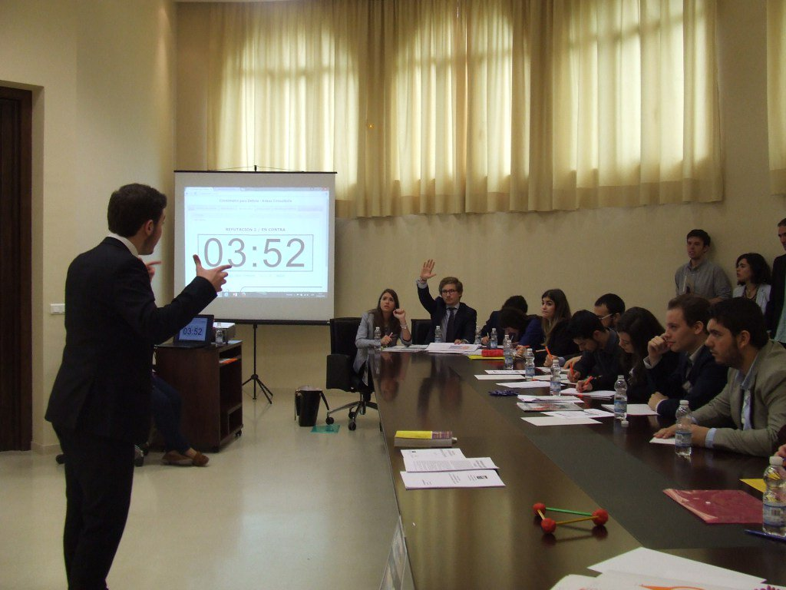
ACTIVIDADES UCO

Slide 20
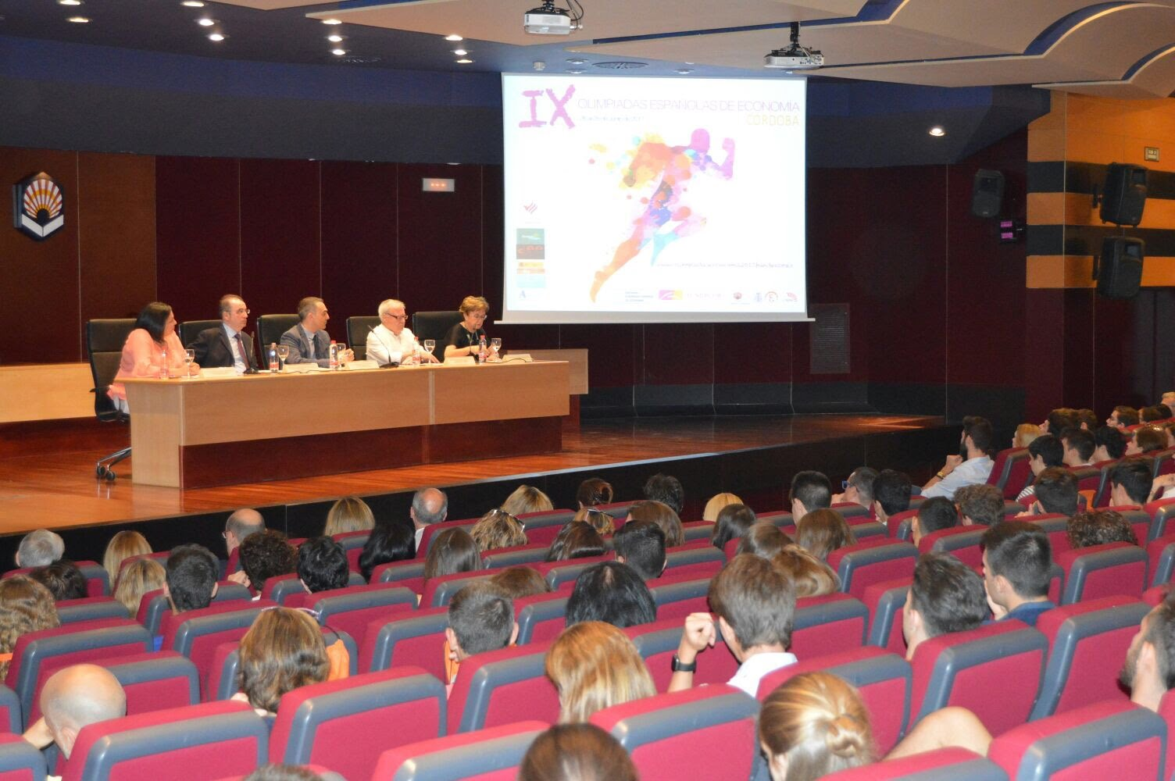
OLIMPIADAS DE ECONOMÍA
Concurso que sirve para incentivar el estudio de la economía por parte de los jóvenes.
Participan jóvenes de toda España.
Premios de 1.200, 1.000, 800 y 299 euros para los participantes, además de un premio a la mejor Universidad.
Este curso se realizó en la UCO, en Junio de 2017.

Slide 22
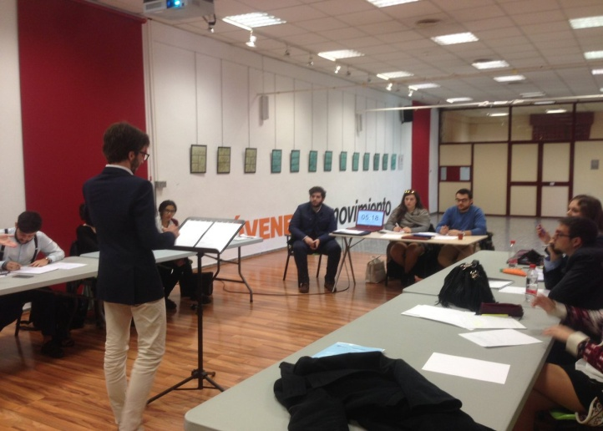
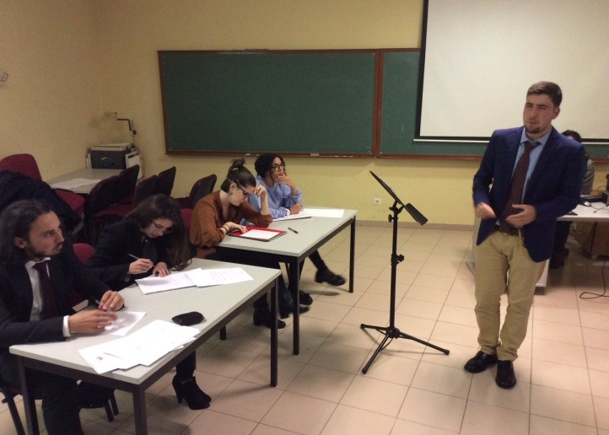
Debate y Oratoria
La Facultad cuenta con el Aula de Oratoria y Comunicación, así como diversas asociaciones de alumnos. Aunque también existen otras asociaciones de debate independientes con una fuerte vinculación con nuestro Centro.
El debate no solo diferencia el currículum, sino que permite viajar y formarse mejor como profesional y como ciudadano.

Slide 23
Asociaciones y competencias de debate
Grupo de trabajo de la Universidad
Asociación de miembros
Aula de Debate Asociación de Miembros
Torneos de debate inter-universitarios propios

Slide 24
La European Law Student Association es una asociación de ámbito europeo que se dedica a realizar actividades como intercambios, prácticas y organización de cursos de verano. La UCO tiene una sede en esta Facultad.

Slide 25
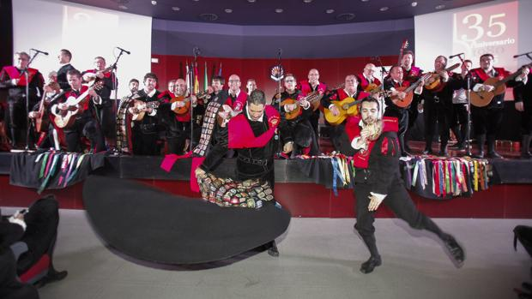
Tuna Universitaria Derecho de Córdoba
Página web: http://www.tunaderechocordoba.es/

Slide 26
Consejo de Estudiantes de Derecho y Empresariales
Es el órgano que representa a los estudiantes de la Facultad.
Está formado por los delegados de clase, y representantes estudiantiles en otros órganos de la UCO.
Además de ser la voz de los estudiantes en todo lo que les afecta, también colabora en la organización de actividades (como la Semana Cultural, donaciones de sangre...) ayuda y resuelve las dudas de los alumnos...
Contacto: cede@uco.es y RR. SS.

Slide 27
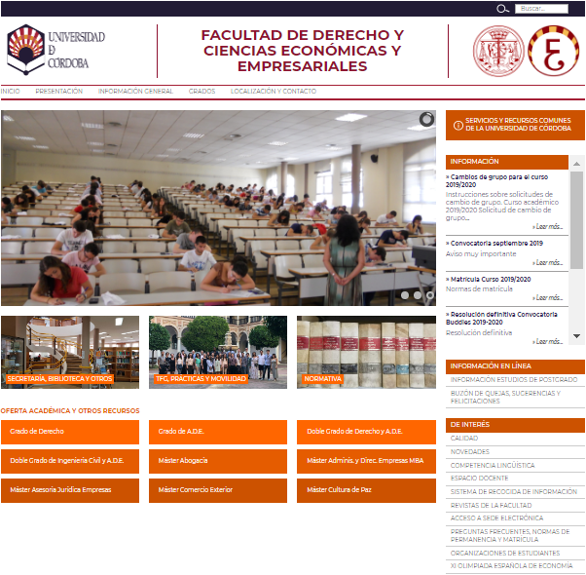
Conoce la página Web de la Facultad
...Donde se puede consultar mucha información de interés, avisos...
http://www.uco.es/derechoyccee/es/

Slide 28
Y para estar plenamente informado de todas las novedades que acontezcan en la Facultad, puedes seguirnos en:
FACULTAD
Facultad de Derecho y CC. Económicas y Empresariales
Derecho y CCEE y EE (@DerechoyADE)
@DerechoyADE
CONSEJO ESTUDIANTES
Consejo Estudiantes Derechoyccee Uco
Consejo DERECHOyADE (@CEDEUCO)
@consejoderechoyempresariales

Slide 29
Notas de corte en la UCO 2020
DERECHO: 7,91
Ponderan con 0’20 : Latín, Matemáticas aplicadas alas ciencias sociales y Economía de la empresa.
G DERECHO +ADE: 8,997
Ponderan con 0´20: Matemáticas, Matemáticas aplicadas alas ciencias sociales y Economía de la empresa

Slide 30
Notas de corte en la UCO 2020
GADE: 9’165
Ponderan con 0´20: Matemáticas, Matemáticas aplicadas alas ciencias sociales y Economía de la empresa
En la página web del Distrito único andaluz podéis encontrar la relación completa de asignaturas que ponderan con 0’10 .
http://www.juntadeandalucia.es/economiayconocimiento/sguit/

